Slide 1

Wanneer is een onderzoek een goed onderzoek?
Sanae el Ouahabi, Niels Penning,
Milan Oostindie, Duahan Öktener

Slide 2
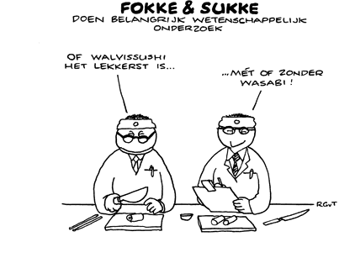
Hoe begin je een goed onderzoek?
Vraag of probleemstelling.
Hoofdvraag
Deelvragen

Slide 3
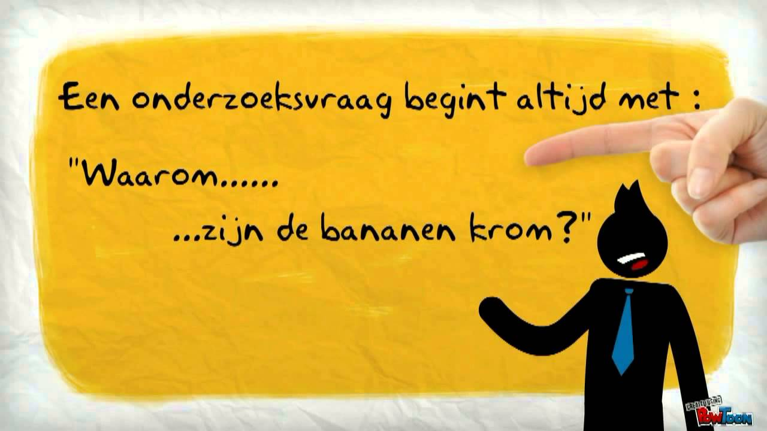
Onderzoek doen
Goed gestelde onderzoeksvraag
Waarom wil je dit onderzoek doen?
Onderzoeksvraag en geen opzoekvraag

Slide 4
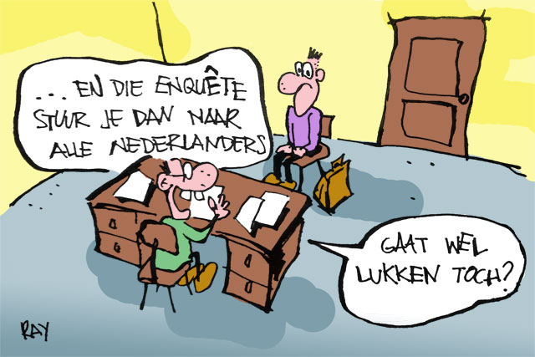
Denk Na!
Formuleren
Aanpak
Plagiaat
Leer van je fouten
betrouwbare bronnen
Conclusies

Slide 5
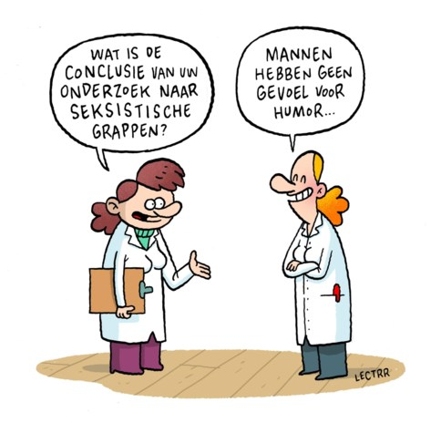
Wat doe je als je klaar bent...
Herhaalt hetzelfde onderzoek

Slide 6
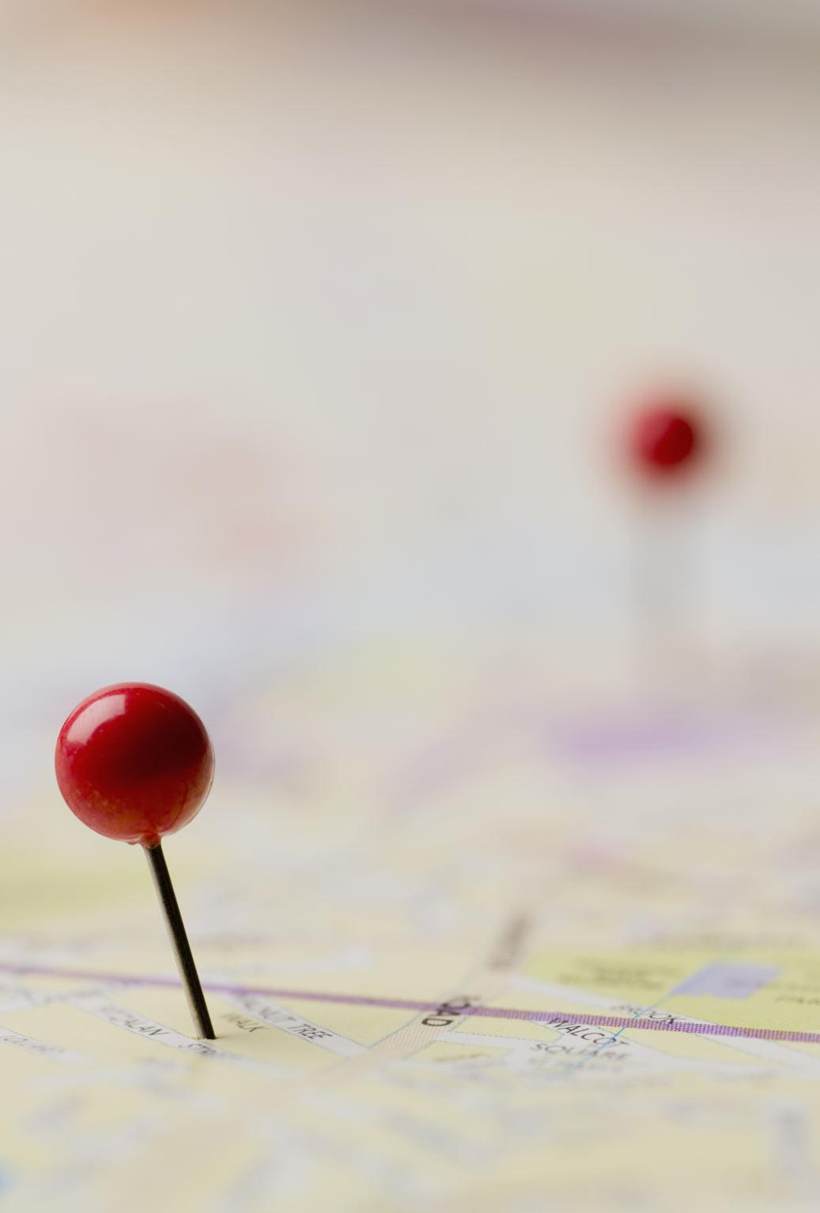
Bronvermelding
https://www.tilburguniversity.edu/nl/onderwijs/bacheloropleidingen/studiekeuze/profielwerkstuk/onderzoek
https://www.scribbr.nl/onderzoeksmethoden/validiteit-en-betrouwbaarheid-vaststellen-scriptie/
https://deafstudeerconsultant.nl/de-7-basisprincipes-van-goed-onderzoek/
https://wetenschap.infonu.nl/onderzoek/166116-de-acht-eisen-aan-wetenschappelijk-onderzoek.html

Slide 7


